Slide 1
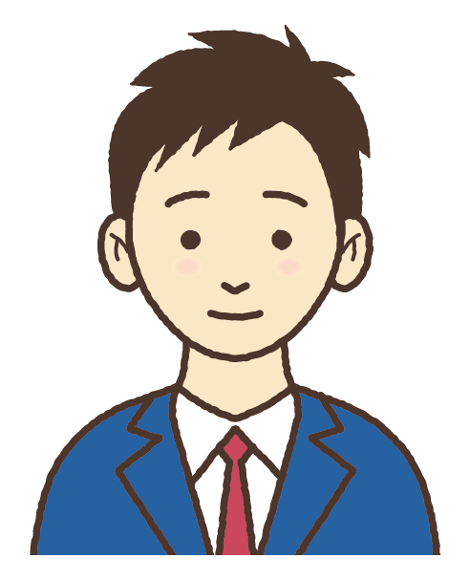

大切な心と体を守るために
授業の内容
よりよい人間関係ってなんだろう？
性暴力とは？
もし性暴力の被害にあったら・・・
0

Slide 2
大切な心と体を守るために
～よりよい人間関係とは？～
？
よい人間関係ってどういうものか考えてみよう
1

Slide 3
大切な心と体を守るために
～よりよい人間関係とは？～
？
よい人間関係ってどういうものか考えてみよう
自分を大切にし、相手も大切にすることで、よりよい人間関係をつくることができます。
2

Slide 4
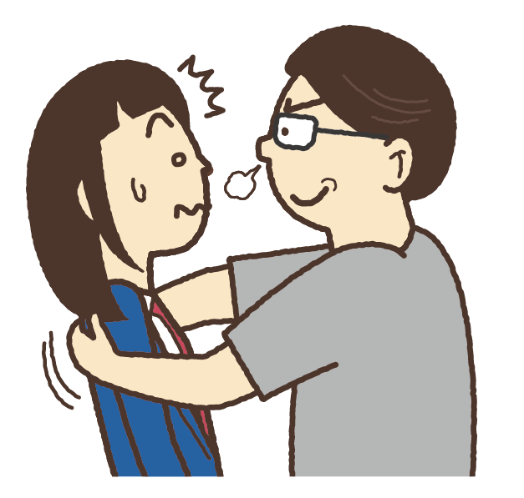

自分と相手を守るもの
～距離感ってなに？～
自分の心や体は自分だけのものです。他人との距離は自分自身で決めることができます。自分と相手を守るときに距離感が役立ちます。
体の距離感
心の距離感
心地よい距離は人によって違います。近寄られるのをいやがる人もいます。
どんなに仲のよい相手でも、いつも自分と同じ気持ちではありません。相手の気持ちを大切にし、自分の気持ちも大切にしましょう。
僕はA
だと思う
私はB
だと思う
？
あなたが相手と接するときに心地よいと感じる距離を考えてみましょう。
①家族 ②友達 ③知らない人
違う考えの人もいるんだね
3

Slide 5
自分と相手を守るもの
～距離感が守られないときは？～
相手が近づいてきたり、体に触られたりして、いやだなぁと感じたら、自分の距離感が守られていないということです。あなたがいやなことはいやだと言うことができます。
「距離感」を守ろう
自分の距離感を守ろう
相手の距離感を守ろう
相手に会う回数を
減らしたり、SNSや
電話などのやりとりを
減らしたりしましょう
自分がいやだと感じたことは、いやだと言ってよいのです
相手がいやだと言ったら、相手の気持ちを受け入れましょう
いやなときは、相手と距離を置いてみましょう
自分の距離感が守られていないときは信頼できる人に相談
しましょう
4

Slide 6
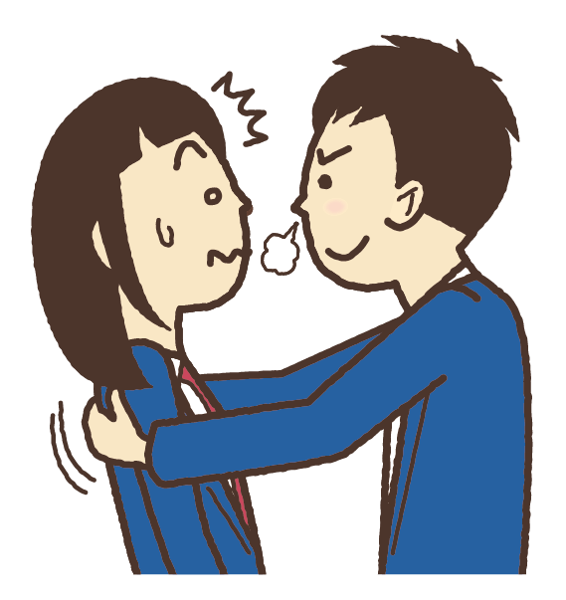
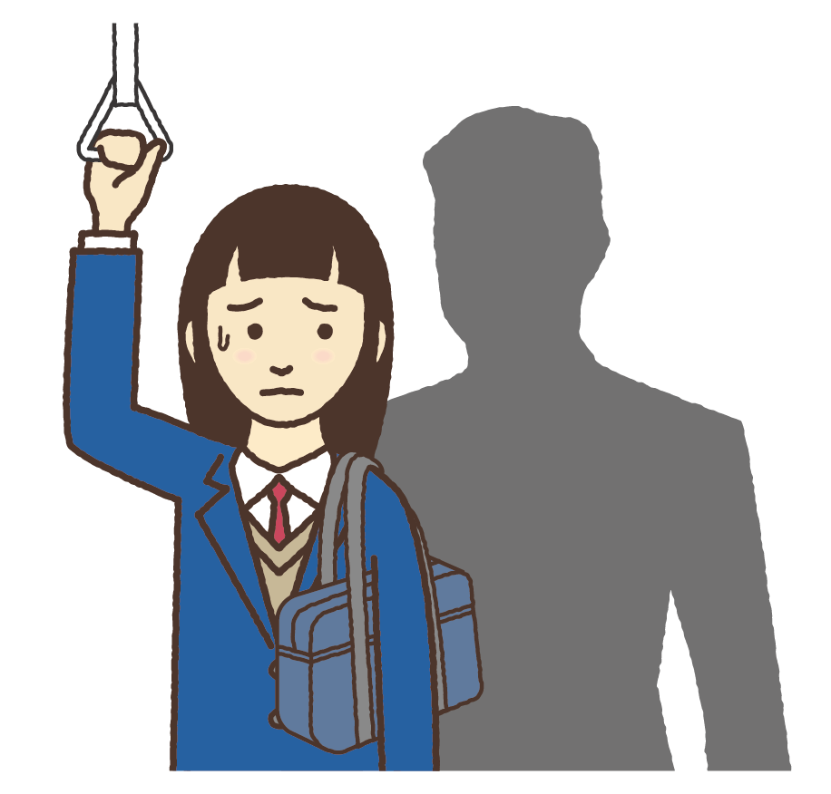
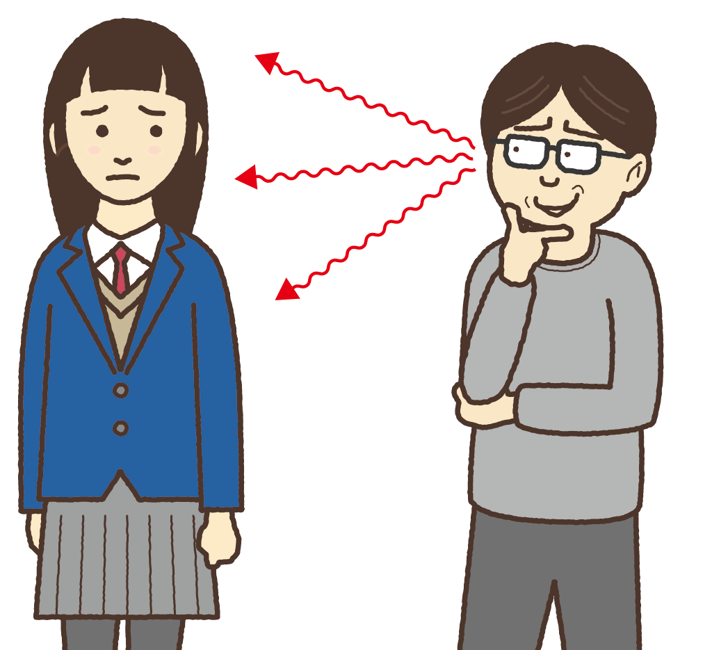
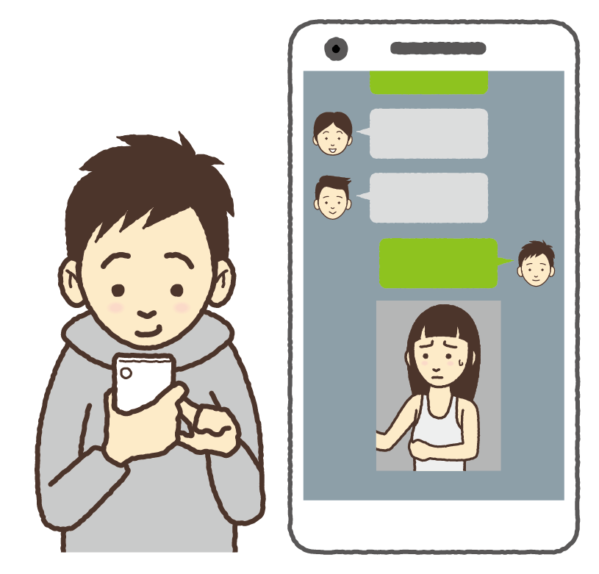
性暴力とは？
性暴力とは、あなたが望まない性的な行為のことです。
相手が恋人や家族、顔見知りだったとしても、あなたが望まない性的な行為はすべて
性暴力です。
相手がいやがっているのに、性的な言葉を言ったり、体を触ったり、見せつけたり
するなど、性的な言葉や行動で人を傷つけることは性暴力です。
体に触る暴力だけが性暴力ではありません。
性別にかかわらず被害にあいます。
体に触る性暴力
体に触らない性暴力
悪いのは加害者です。
被害にあった人は悪くありません。
どんな理由があっても性暴力は決して許されません。
5

Slide 7
性暴力は身近なところで起こっています
無理やり性交をされたことがある人のうち、被害にあった年齢は、10歳代以下も多くなっています。加害者との関係は、面識のある人からの被害が大多数を占め、まったく知らない人からの被害は12%です。
被害にあった時期
加害者との関係
10歳代以下
の被害も多い
大多数が
顔見知り
※小数点以下第1位を四捨五入
※複数回答可につき、合計が100%になりません
出所：内閣府男女共同参画局 男女間における暴力に関する調査（令和2年度調査）
6

Slide 8
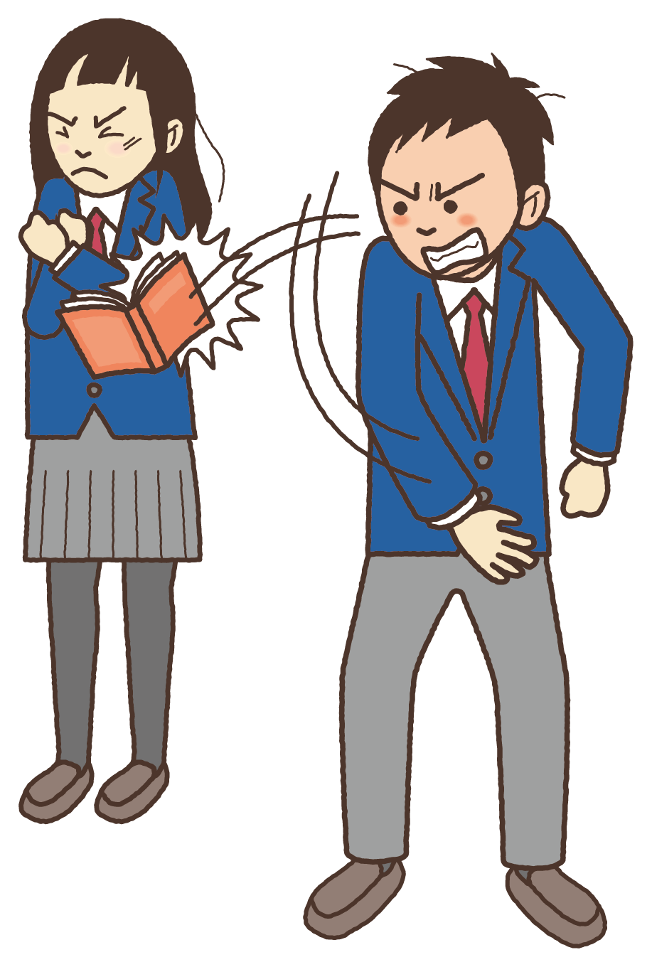
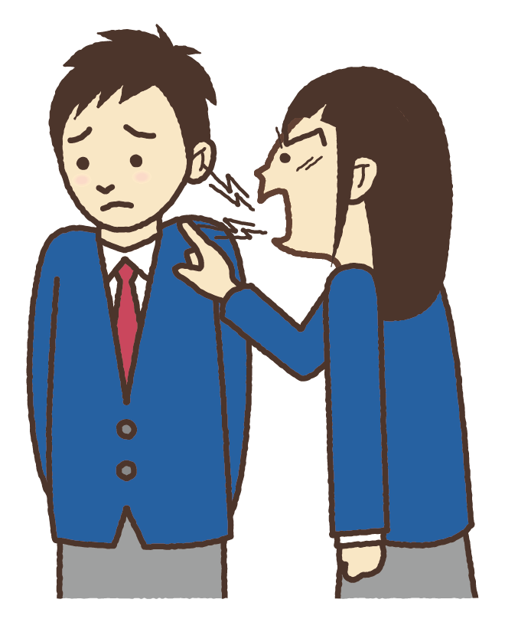
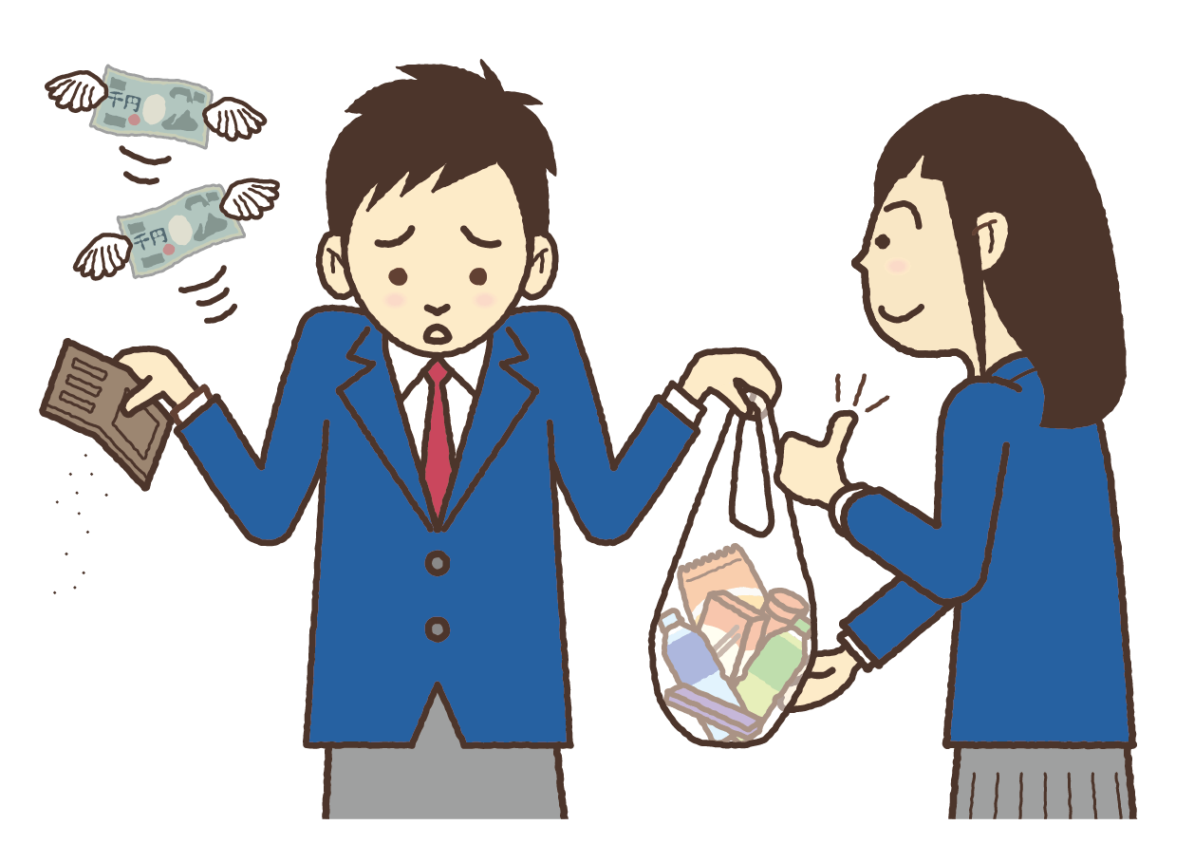
性暴力の例【デートDV】
DV（ドメスティック・バイオレンス）とは、結婚している相手など親密な間柄の相手から
ふるわれる暴力のことです。恋人同士の間に起こる暴力のことを「デートDV」と言います。
どんなことがデートDVになるの？
身体的暴力
精神的暴力
性的暴力
経済的暴力
暴力を手段として、相手を思いどおりにしたり、一方的に言うことを聞かせようとします。
殴る、蹴るといった体に対する暴力だけでなく、相手をバカにしたり無視をするといった行為も
DVです。
こんな思い込みをしていませんか？
親しい間柄でも自分と相手の気持ちを大切にしましょう
自分がいやだと思ったことはいやと言える
相手がいやがることはしない
相手を独占したり、
束縛したりすることが
愛情表現
愛があれば暴力は
許される
男は強引なほうがいい
女は素直にしたがうもの
7

Slide 9
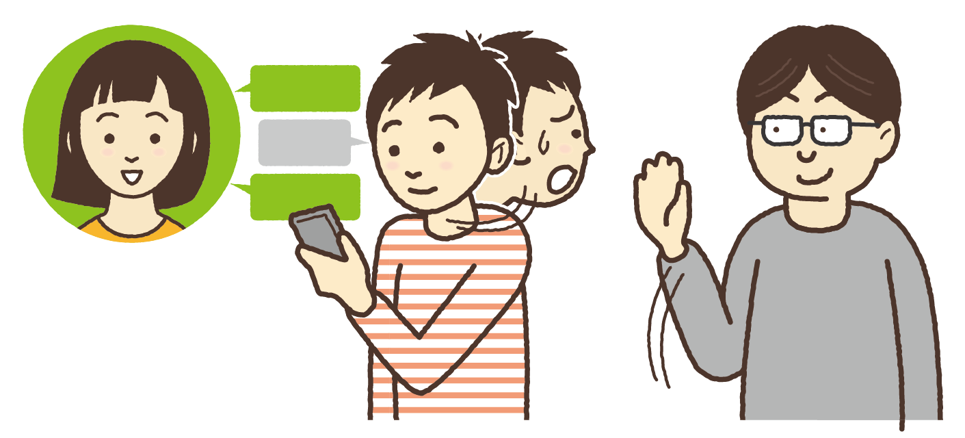
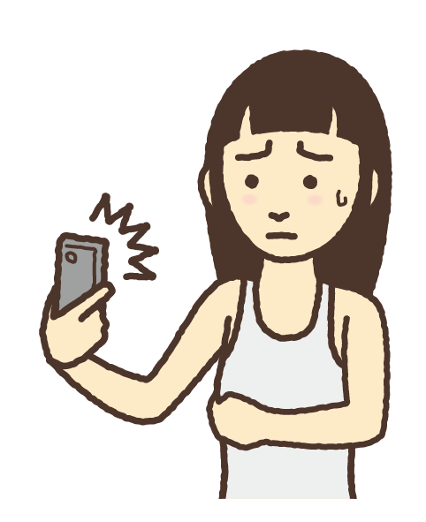
性暴力の例【SNS等を通じた被害】
インターネットやスマートフォンは、性暴力に巻き込まれてしまうきっかけになることもあります。加害者や被害者にならないためにはどうすればよいでしょうか。
インターネット上で知り合った相手を簡単に信用しない。
インターネット上で知り合った相手はもちろん、交際相手や友達であっても下着姿や裸の写真を撮ったり、撮らせたり、送ったり、送らせたりしない。
問題が起きたときは、一人で悩まず周囲の信頼できる人や警察、相談窓口に相談しましょう。
8

Slide 10
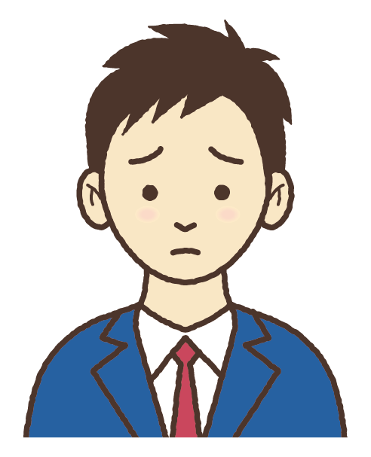
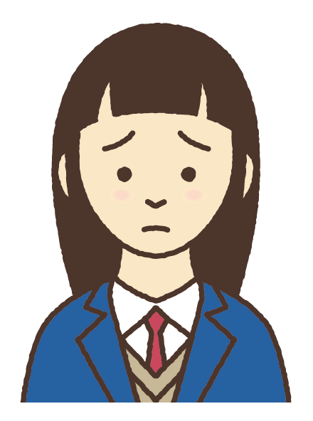
性暴力の例【セクシュアルハラスメント】
セクシュアルハラスメントとは、性的な発言や行為によって、相手を不快な気持ちにさせたり、相手を傷つけることをいいます。
どんなことがセクシュアルハラスメントになるの？
着替えのときに女子が
更衣室に入ってくるのが
いやだなぁ。。。
肩を揉まれたけど
いやだなぁ。。。
何度も断っているのに
しつこくデートに誘われて
いやだなぁ。。。
さっきからジロジロ
体を見られて
いやだなぁ。。。
発言や行為をした本人にはそのような意図がなくても、相手が不快に
感じればセクシュアルハラスメントになります。
異性間だけでなく同性間でも起こります。
9

Slide 11
性暴力にあうと起こること
性暴力の被害にあうと、心と体に深刻な影響があります。
その影響は長く続く場合もあります。
体に起こること
心に起こること
吐き気がしたり、頭痛がしたりする
よく眠れない、起きられない
息苦しくなる
拒食や過食になる
など
妊娠したり、性感染症にかかったり
することもあります。
【気持ちの変化】
いやな出来事を突然思い出してつらくなる
外出が怖くなる
友達と遊んでも楽しめなくなる
【考え方の変化】
自分を責めてばかりいる
誰も信用できなくなる
など
10

Slide 12
性暴力はどうして起こるの？
性暴力は、お互いの関係が対等でない場面で起こりやすくなります。
先輩・後輩など、相手と上下関係がある場合だけではなく、同級生同士でも相手と
対等な関係ではなくなることがあります。
もし、相手の行為をいやだと感じても、相手に遠慮して自分の意見を言えなくなって
しまったときは、対等な関係ではないと言えます。
<
相手と
対等な関係で
なくなると
＝
>
自分の気持ちを大切にすると同時に
相手の気持ちも尊重しましょう。
11

Slide 13
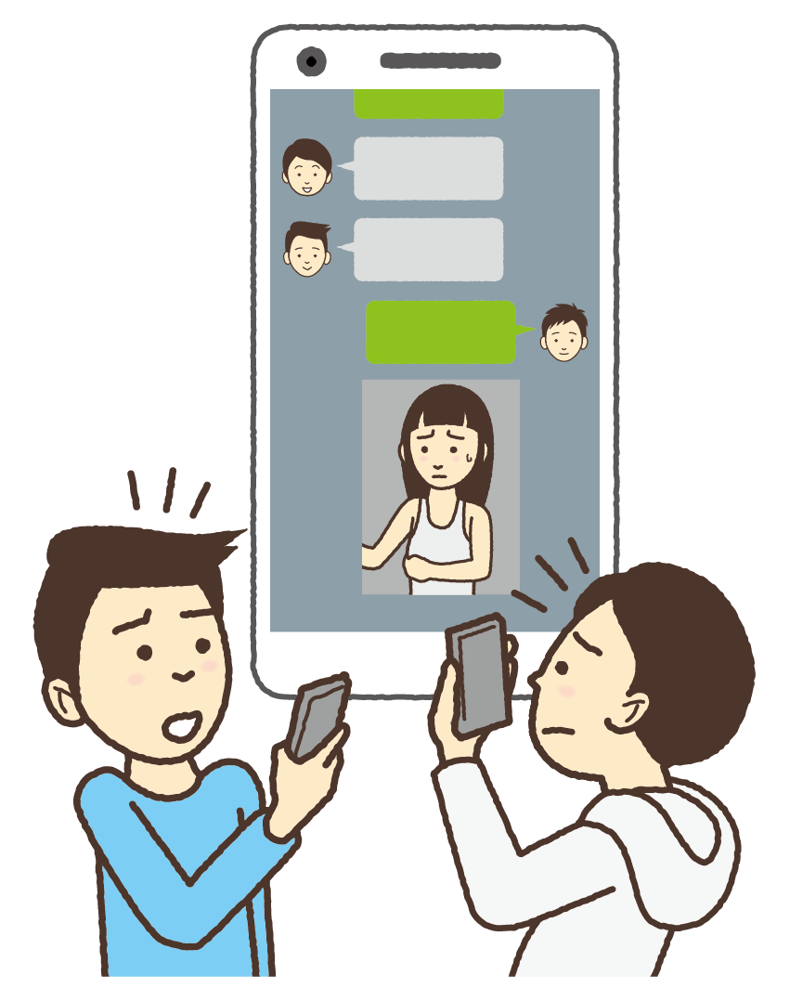
性暴力が起きないようにするためには
性暴力の被害者と加害者を生まないためには、自分を大切にし、相手も大切にして、
相手とよりよい人間関係をつくっていくことがとても大事です。
よりよい人間関係をつくることは、性暴力を防ぐことにつながっていきます。
自分を
大切にする
相手を
大切にする
暴力を
ゆるさない
SNS等を通じた被害を例にすると・・・
自分の下着姿や裸の写真を
撮ったり、送ったりしない
相手の下着姿や裸の写真を
送らせたり、SNSに投稿したりしない
誰かの性的な写真が送られてきたら、
そのままにしないで
信頼できる人に相談しましょう
STOP!
STOP!
STOP!
12

Slide 14
二次被害が起きないためには
二次被害とは、性暴力にあった人が周りの人の理解のない言動で心や体がさらに傷つけられることをいいます。二次被害が起こる理由のひとつに、性暴力についての誤った認識があげられます。
二次被害の例
正しい知識を持とう
被害当時の被害者の行動を非難する
悪いのは加害者
自分の価値観を被害者に押し付ける
抵抗しなかったのではなく、抵抗できなかった
興味本位で事件の話を聞き出そうとする
被害にあったことは忘れたくても忘れられない
知り合いに被害者のうわさ話をする
性別、年齢、職業関係なく性暴力は起こる
どうして抵抗
しなかったの？
たいしたこと
じゃないよ
早く忘れて
やり直しましょう
男は被害に
あうはずがない
13

Slide 15

性暴力の被害にあったら？
いやだと声を出す
その場から逃げる・距離をとる
相手からの連絡に返信しない
信頼できる人に相談する
（担任の先生、養護の先生、スクールカウンセラー、保護者など）
あなたは決して悪くありません。
被害にあった時に、体が固まる、声が出せないことはよくあります。
ひとりで抱え込まないで、信頼できる人に
助けを求めましょう。
14

Slide 16
友達が性暴力の被害にあったら？
あなたは悪くないということを伝える
気持ちを丁寧に聞き、そのまま受け止める
信頼できる人への相談をすすめる
（担任の先生、養護の先生、スクールカウンセラー、保護者など）
被害にあった友達は決して悪くありません。
自分たちだけで解決しようとしないで
信頼できる人に助けを求めましょう。
15

Slide 17
友達の性暴力（加害）に気付いたら？
信頼できる人に相談する
（担任の先生、養護の先生、スクールカウンセラー、保護者など）
自分たちだけで解決しようとしないで
信頼できる人に助けを求めましょう。
16

Slide 18
補足資料
（事例集）
※学校の課題や授業時間に合わせて、
使用する事例は選択制とする
17

Slide 19
デートDV
事例①
考えてみよう
補足資料
Aさん（女子）とBさん（男子）は、高校の部活の先輩後輩です。
Aさんは、高校の部活の先輩のBさんから、夜に近所の公園に呼び出されました。Aさんは夜に公園で会うことが心配だったのですが断れず、会いに行きました。
2人で話をしていたら、BさんがAさんに突然キスしようとしてきました。
Aさんはキスしたいと思っていなくて、いやな気持ちになりました。でも、先輩に嫌われたくないと思い、いやだと言い出せませんでした。
18

Slide 20
デートDV
事例②
考えてみよう
補足資料
高校生のAさん（女子）とBさん（男子）は同級生で、付き合って半年です。
Aさんが、高校の女友達と遊んでいるときに、彼氏のBさんから「今から会いたい」と連絡がきました。
Aさんはこのまま女友達と遊びたかったのですが、Bさんから「今すぐ来ないと別れる！」と言われました。
Aさんは、「女性は素直に従わなければ」と思い、すぐにBさんに会いに行ったのですが、「遅い」と怒られてなぐられそうになりました。
19

Slide 21
SNSの危険性
事例①
考えてみよう
補足資料
高校生のAさん（男子）は最近、SNSを通じて、
Bさんという同じ趣味をもつ同学年の女友達ができました。
Aさんは、SNSを通じて知り合った女友達のBさんから、今度実際に会おうと誘われました。趣味も同じで同級生だと思っていたのに、会ってみたらかなり年上の男性でした。
最初は親切に食事をごちそうしてくれましたが、別れ際に強引に車に乗せられて、連れ去られそうになってしまいました。
でも、SNSで知り合った人と会っていたことを親に知られたら怒られると思い、誰にも相談することができませんでした。
20

Slide 22
SNSの危険性
事例②
考えてみよう
補足資料
高校生のAさん（女子）は、SNSに自分が写った写真を投稿して、
みんなから「いいね」されるのが好きです。
女子高生のAさんは、よくSNSに投稿しています。いつものように自分の写真をSNSに投稿したところ、フォロワーから制服姿も見たいとメッセージがきました。
さっそく、自分の制服姿の写真を投稿したところ、学校が特定されてしまい、知らない男性が学校の前で待ち伏せしていて、自宅まであとをつけられてしまいました。
その後、Aさんは外に出るのがこわくなり、学校を休みがちになってしまいました。
21

Slide 23
セクシュアル
ハラスメント
事例①
考えてみよう
補足資料
Aさん（男子）、Bさん（男子）、Cさん（女子）、Dさん（女子）は
高校の同級生です。教室の席が近いので休み時間はよくおしゃべりをしています。
高校の同級生のAさん、Bさん、Cさん、Dさんは、お昼休みに教室の席で話しています。
男子のAさんは、男友達のBさんから「今まで何人と付き合ったの？」「誰とも付き合ったことないんでしょ？」とよく冗談ぽく聞かれます。
Aさんはいつもいやな気持ちになりますが、怒ると空気を読めないと言われるので、Bさんに合わせて笑って答えています。
そばにいる女友達のCさんとDさんも、2人の会話を笑って聞いています。
22

Slide 24
セクシュアル
ハラスメント
事例②
考えてみよう
補足資料
女子高生のAさんは、最近アルバイトを始めました。
女子高生のAさんは、最近始めたアルバイト中に休憩していました。
すると、男性店長のBさんが休憩室に入ってきて、「疲れたでしょ？」と言って、Aさんの肩を揉んできました。
Aさんはなんだか気持ちが悪いな…と思ったのですが、せっかく始めたアルバイトだったし、クビになったり働きにくくなったらいやだったので、何も言わずに我慢しました。
23

Slide 25
JKビジネス
事例①
考えてみよう
補足資料
女子高生のAさんは、夏休みに女友達と旅行に行く約束をしていたので
短時間でお金が稼げるアルバイトを探していました。
女子高生のAさんは、学校帰りに「同世代の女の子たちとおしゃべりしたり、お菓子を食べながら遊ぶだけでお金が稼げます！」というアルバイトの募集チラシをもらったので、アルバイトを始めました。
簡単な仕事のはずが、しだいにお店から、性的な内容を含む過激な仕事を要求されるようになりました。辞めたいと言うと、「違約金が数百万円かかる」「親や学校にバラす」などとおどされてしまいました。
24

Slide 26
ワークシート
25

Slide 27
セクシュアルハラスメント
デートDV
SNSの危険性
考えてみよう
ワークシート
事例を読んで考えてみましょう。
登場人物はそれぞれがどのように行動すればよかったのか考えてみましょう。
26

Slide 28
配布資料
27

Slide 29
ひとりで抱え込まずに話してみよう
相談先
もし、性暴力にあってしまったら、友達が性暴力にあったら、性暴力を目撃したら、ひとりで抱え込まないで、だれかに話してみましょう。もし、周りの人に話せないときは、あなたを助けてくれるところがあります。
信頼できる人に話そう
担任の先生、養護の先生、スクールカウンセラー
保護者、そのほかの身近な人 など
あなたを助けてくれるところ
性犯罪・性暴力被害者のための
ワンストップ支援センター
（全国共通短縮番号）
♯８８９１
性犯罪被害相談電話
ハートさん
（全国共通短縮番号）
♯８１０３
は や く ワンストップ
は ー と さん
28

